Slide 1
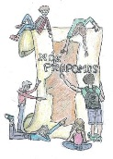
Projeto Nós Propomos!
Escola Secundária Soares Basto 2014/2015
Professora Filomena Mendes
Alunas: Mariana Miller, Elsa Pereira, Carla Oliveira e Ângela Regalado

Slide 2
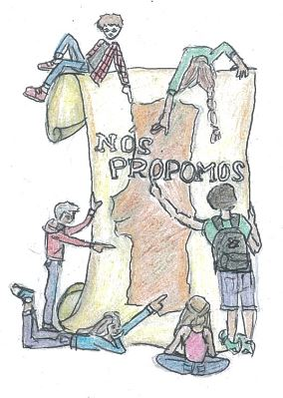
Introdução:
Este trabalho foi realizado no âmbito da disciplina de Geografia em parceria com o Projeto Nós Propomos.
Com ele pretendemos demontrar as nossas propostas/soluções para a requalificação de um edifício tão nobre da cidade de Oliveira de Azeméis.

Slide 3
Edifício “Palacete”
Casa bloco vertical, sem azulejo, com influência do Neoclássico (francês)
A construção deste belo e imponente edifício, dos finais do século XIX está envolta numa peculiar história
O seu proprietário, Manuel Brandão, fez fortuna no Brasil
Quando regressou quis construir uma casa como não havia igual em Oliveira de Azeméis e arredores
Nasceu de um sonho e depressa se transformou num pesadelo devido aos custos elevados

Slide 4
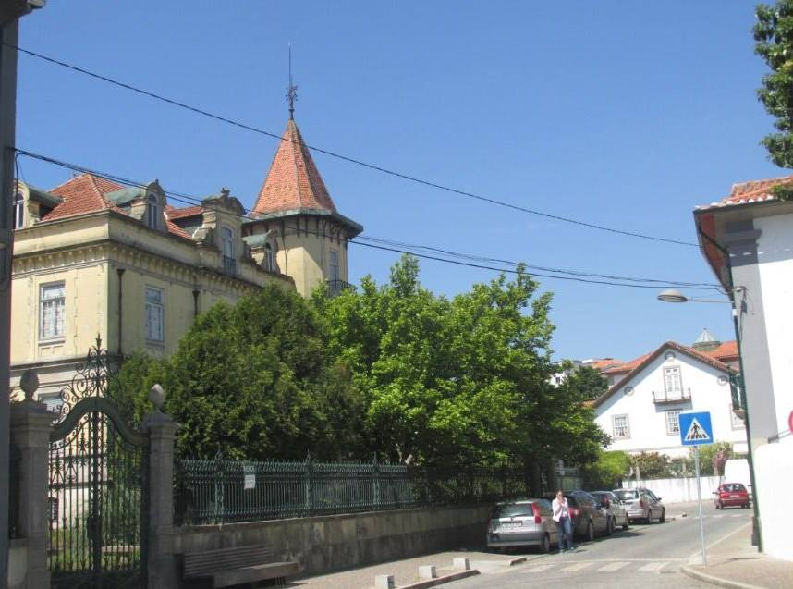
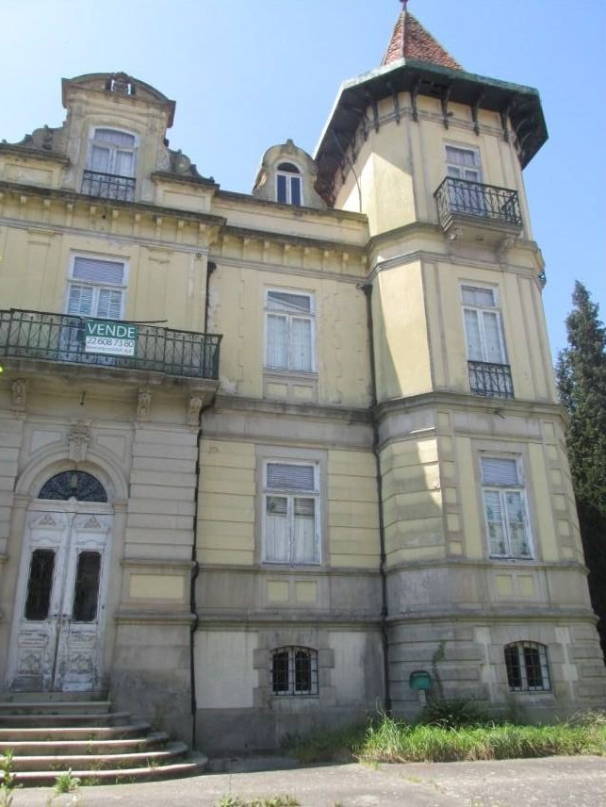
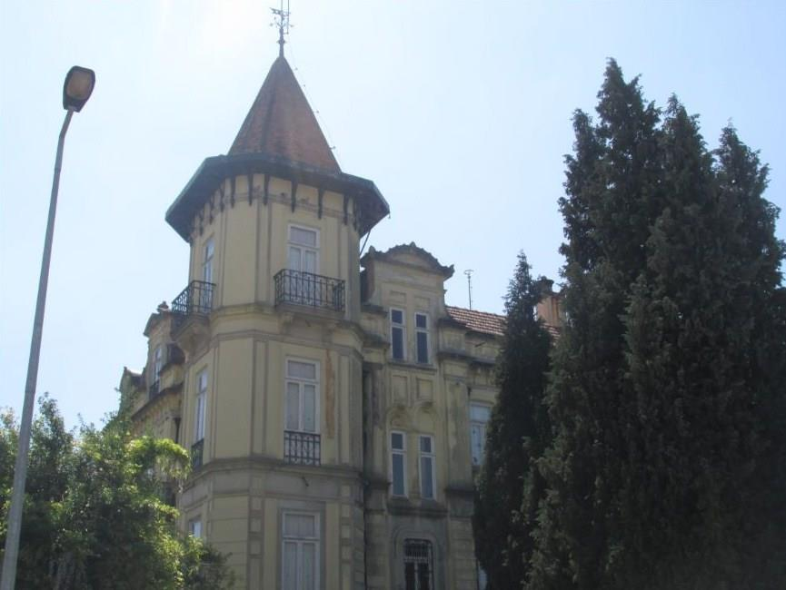

Slide 5
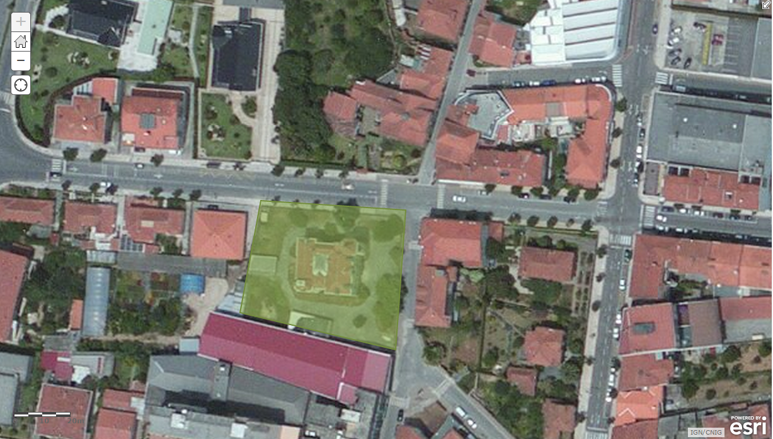
LOCALIZAÇÃO

Slide 6
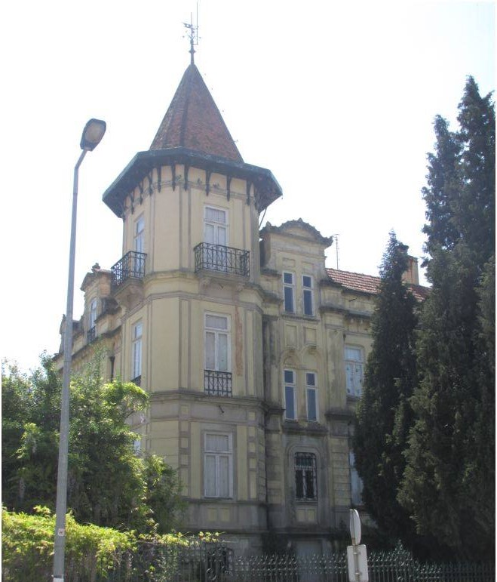
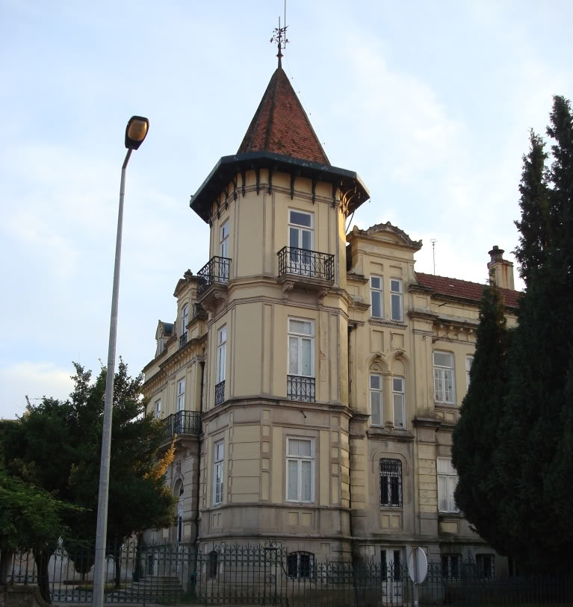
Proposta
Requalificação total do edíficio com vista à criação de uma casa de alojamento a nível de dormidas, refeições e atividades lúdicas(estalagem)

Slide 7
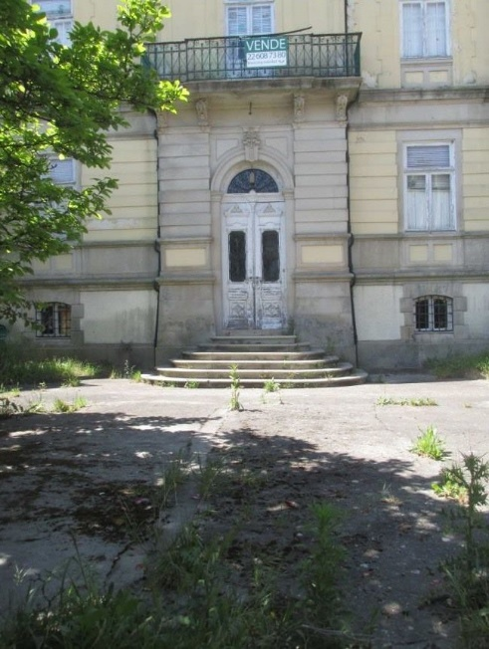
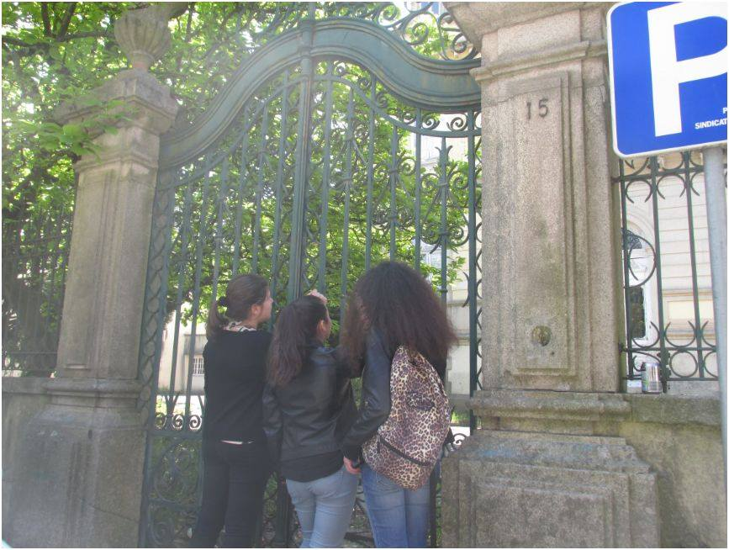
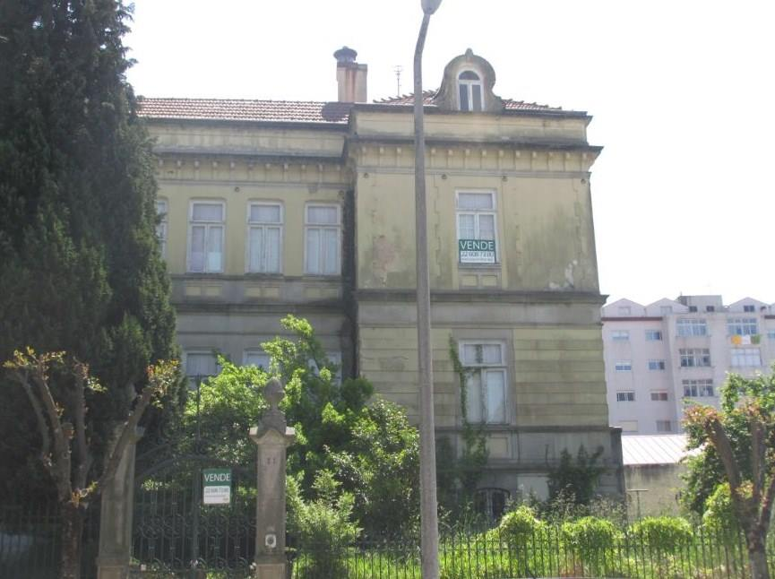
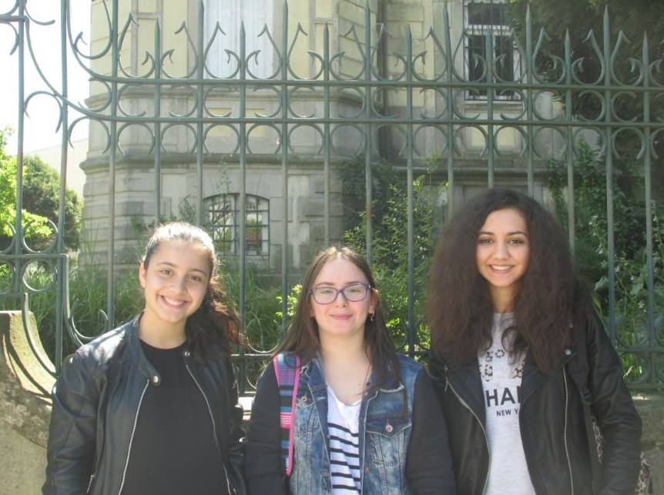
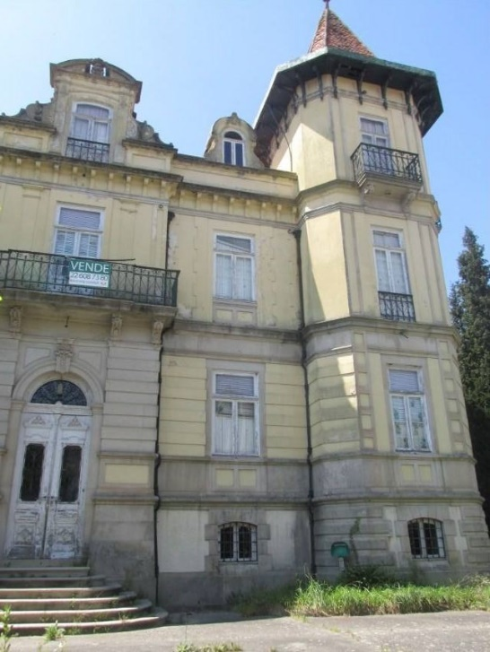
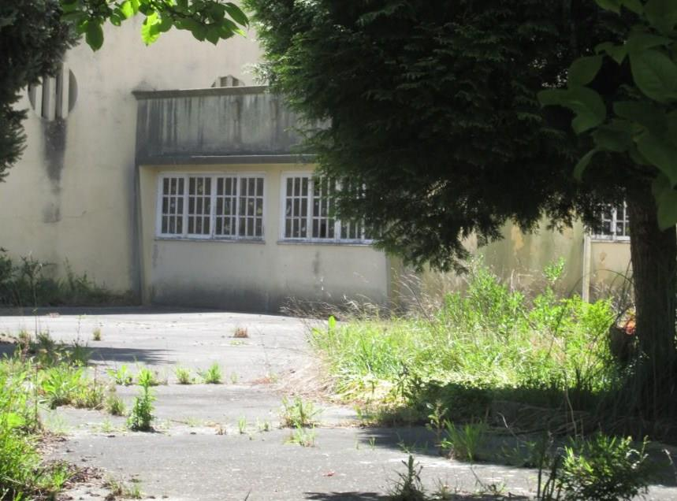
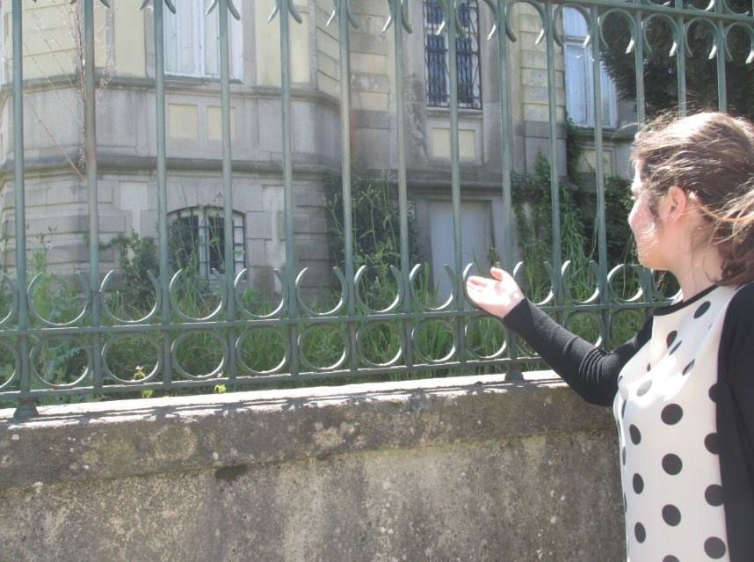
TRABALHO DE CAMPO

Slide 8
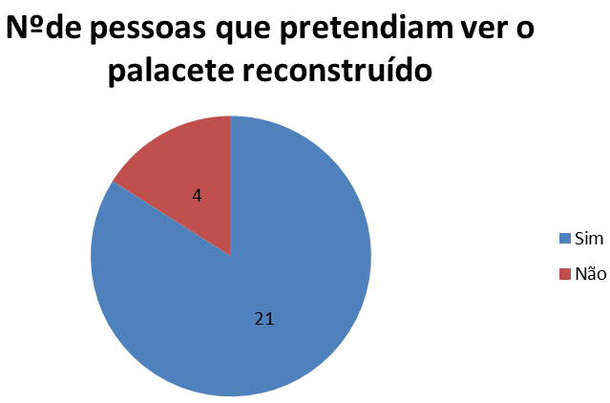
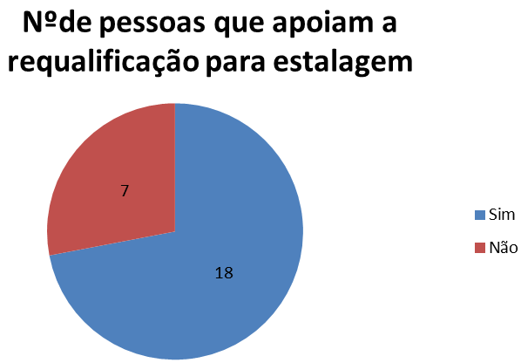
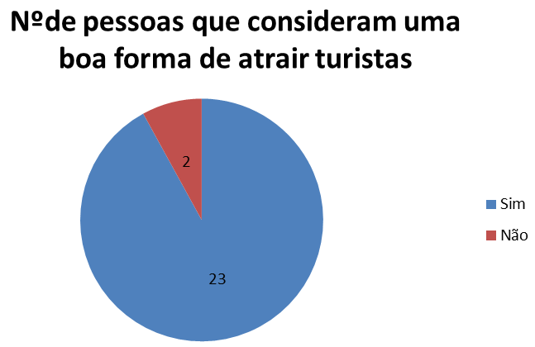
RESULTADOS DO INQUÉRITO

Slide 9
BIBLIOGRAFIA
http://www.arcgis.com/home/webmap/viewer.html?webmap=940c60c47c524de89a86cc92007e5252&extent=-8.4801,40.8357,-8.4768,40.8371
http://www.cm-oaz.pt/oliveira_de_azemeis.1/freguesias.42/oliveira_de_azemeis.54/palacete_da_familia_brandao.a3126.html

Slide 10
FIM

